Slide 1

Анализ воронки покупки авиабилетов
Исследование пользовательского пути от поиска до покупки и поиск точек роста конверсии

Slide 2
Бизнес-задача и данные
Цель исследования — понять, на каких этапах пользователи теряются чаще всего, выявить возможные причины снижения конверсии и предложить продуктовые гипотезы для улучшения воронки.
В проекте анализируется путь пользователя:
Поиск → Выдача → Оффер → Чекаут → Успешная покупка.
В рамках проекта были проанализированы шаги воронки, поведение пользователей на проблемных этапах, месячная динамика метрик и сформулированы продуктовые гипотезы с дизайном A/B-теста.

Slide 3
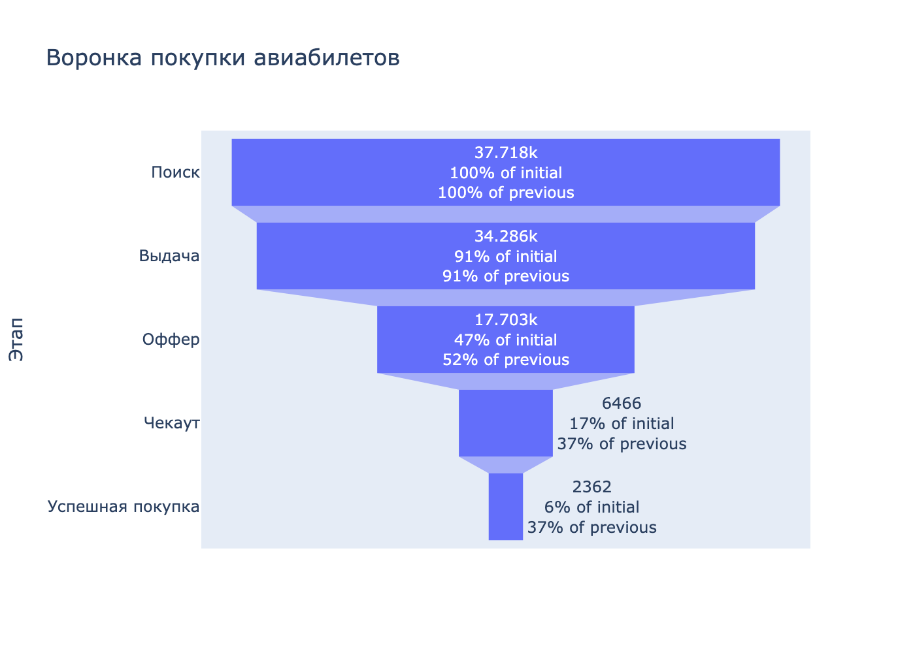

Slide 4
Воронка
Воронка начинается с
37 718 сессий на этапе поиска и заканчивается
2 362 успешными покупками.
Итоговая конверсия из поиска в покупку - 6.26%.
Самая большая потеря Выдача → Оффер: минус 16.6 тыс. сессий, или около 48% пользователей предыдущего этапа.
Ключевые зоны роста находятся на экране выдачи и на этапе оформления заказа.

Slide 5
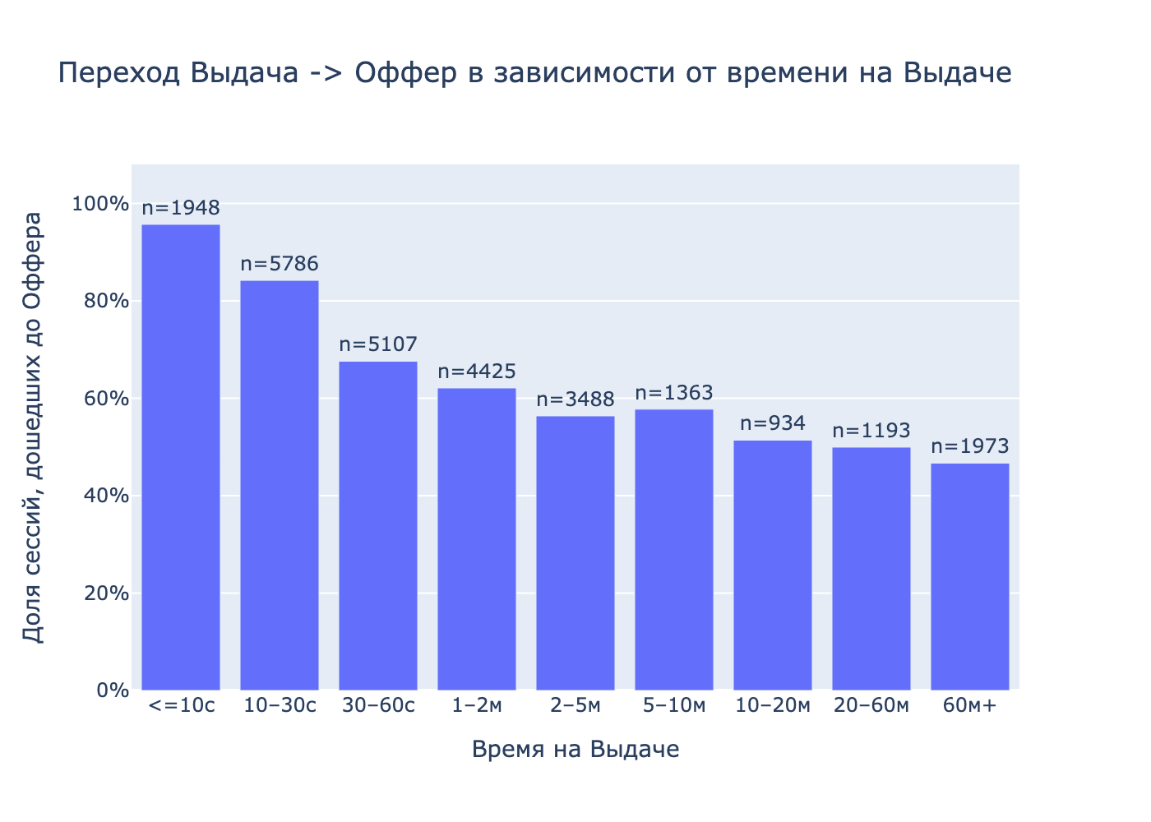
Время на выдаче
Если пользователь переходит в оффер быстро, вероятность продолжить путь заметно выше.
Например, при времени на выдаче до 10 секунд до оффера доходят около 95.7% сессий, а при времени 60+ минут — около 46.7%.
Чем дольше пользователь “застревает” на выдаче, тем ниже шанс перехода дальше.
Это может указывать на сложность выбора, слабую релевантность результатов или перегруженный интерфейс.

Slide 6
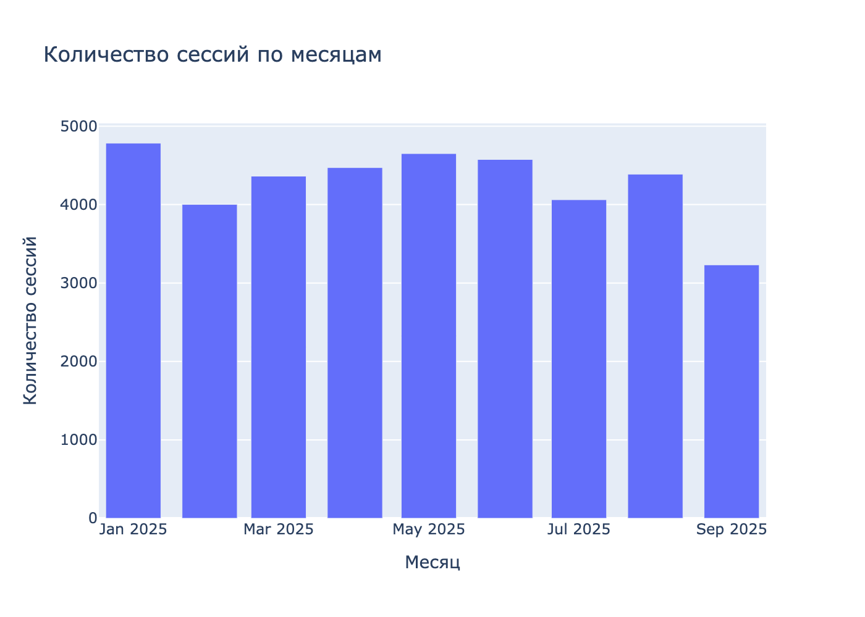
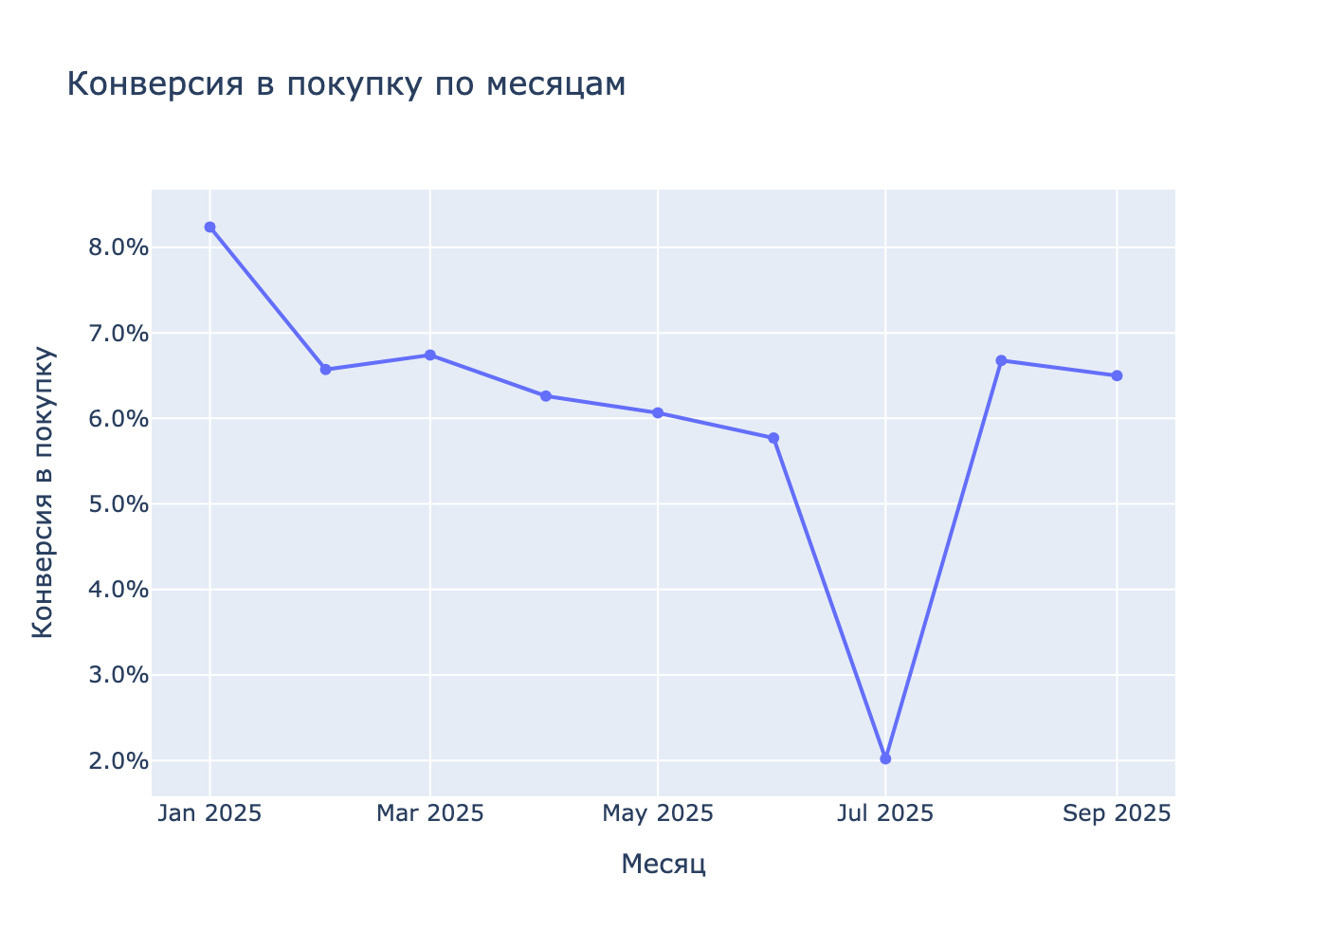
Сессии и конверсия по месяцам

Slide 7
Аномалия в июле
В большинстве месяцев метрики были относительно стабильны.
В июле 2025 года количество покупок и конверсия в покупку резко снизились. При этом объем пользователей и сессий оставался сопоставимым с соседними месяцами.
Это значит, что проблема июля связана не со снижением трафика, а с ухудшением прохождения воронки.

Slide 8
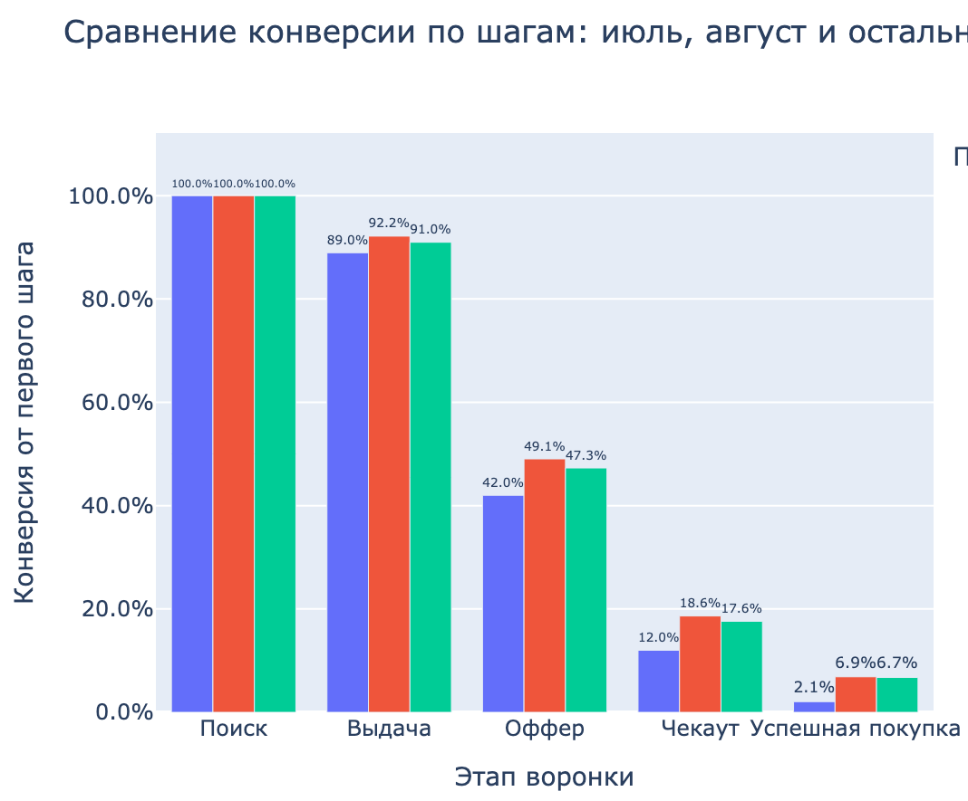

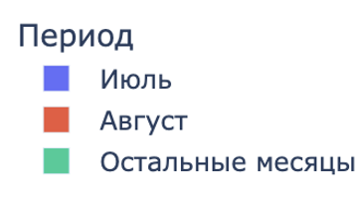
Июльская просадка
Основное отставание июля начинается на этапе оффера и усиливается на шагах чекаута и покупки.
Это указывает на локальную проблему в процессе оформления или покупки.
Значит, июльская аномалия — это не проблема привлечения, а проблема нижней части воронки.

Slide 9
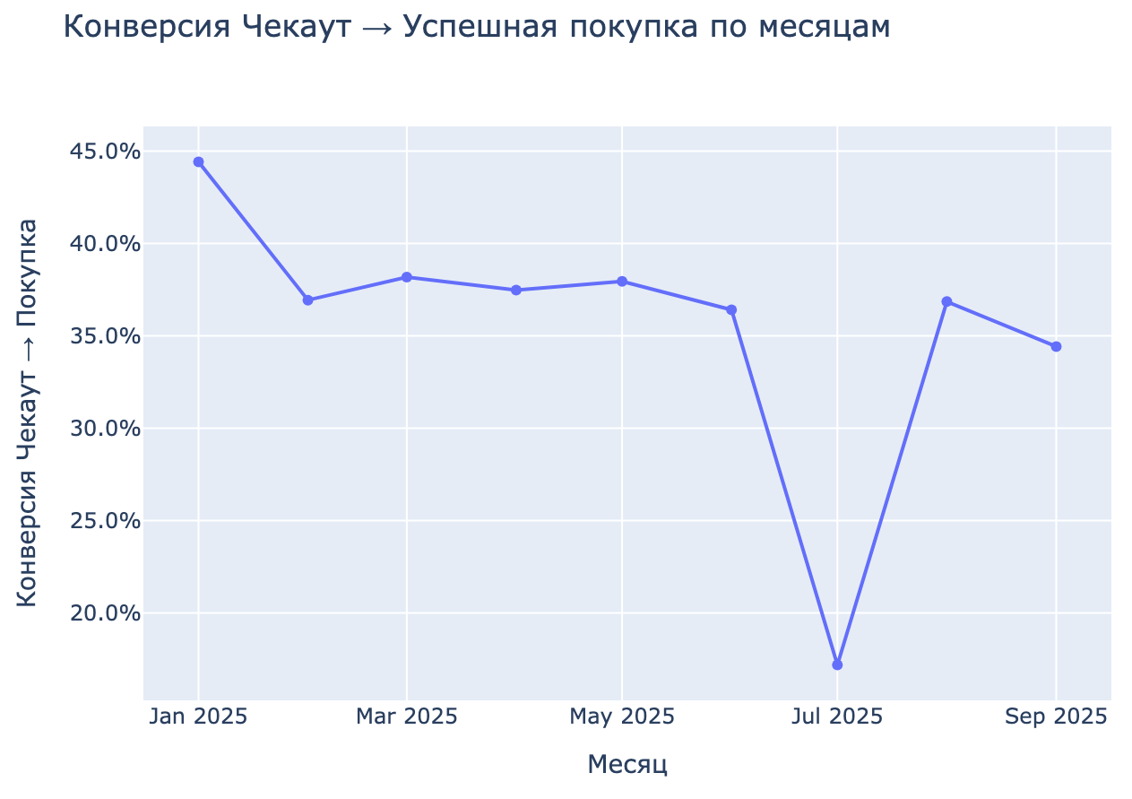
Чекаут –> Покупка
Фев–июн: CR стабилен на уровне 36–38%
Июль: падение до ~17%
Август: возврат к норме

Slide 10
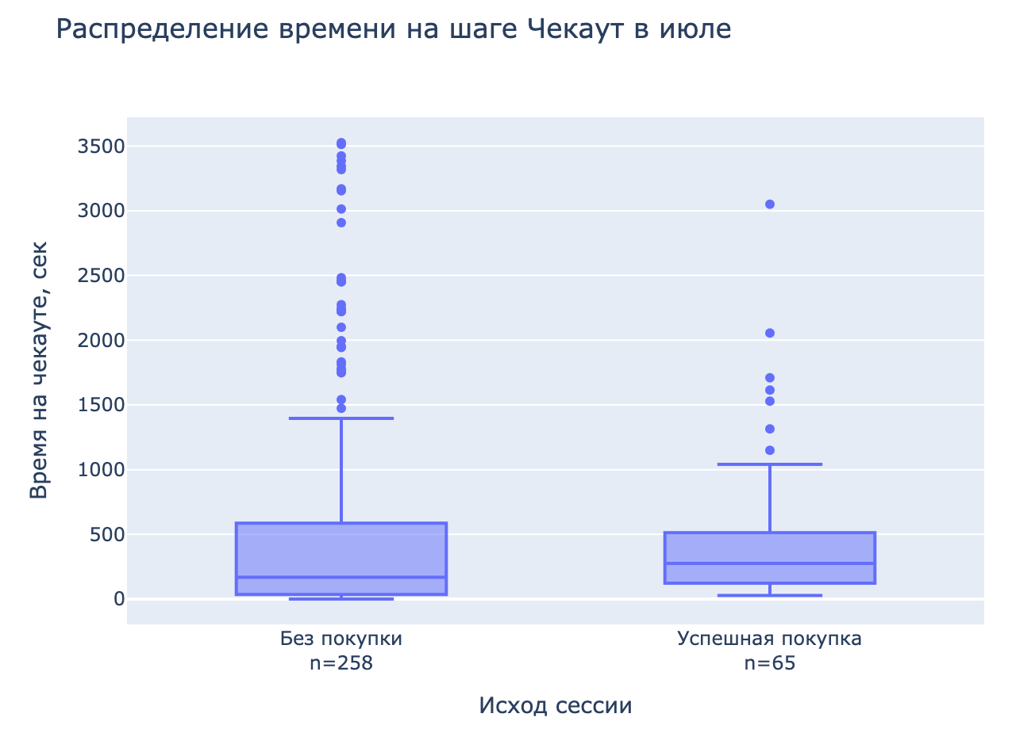
Время на шаге Чекаут
В июле пользователи, не завершившие покупку, в среднем проводили на шаге чекаута больше времени, чем пользователи с успешной покупкой.
На этапе оформления есть барьеры, которые мешают пользователям завершить заказ.

Slide 11
Рост среднего чека и числа билетов
Конверсия по каналам отличается умеренно: разброс есть, но он недостаточен, чтобы объяснить основную просадку воронки.
Начиная с июля растут средняя цена покупки и среднее число билетов в заказе, однако уже в августе конверсия восстанавливается, хотя эти показатели остаются высокими.
Просадка конверсии не объясняется только качеством трафика или удорожанием покупки.

Slide 12
Основные выводы
Основные потери воронки сосредоточены на этапе
Выдача → Оффер и в нижней части оформления.
Этап выдачи — одна из главных точек для продуктовой оптимизации: при долгом выборе вероятность перехода в оффер снижается.
В июле 2025 года зафиксирована аномальная просадка конверсии в покупку при сопоставимом объеме пользователей и сессий.
Рост средней цены покупки и количества билетов в заказе сопровождал июльскую просадку, но не объясняет ее полностью.
Основные зоны для дальнейшей проверки — качество офферов и сценарий оформления покупки.

Slide 13
Гипотезы
1. Улучшение экрана выдачи
Если на экране выдачи выделить наиболее релевантные и выгодные предложения, пользователям будет проще выбрать билет, и конверсия Выдача → Оффер вырастет.
2. Упрощение чекаута
Если сократить количество барьеров на этапе оформления, сделать форму и условия покупки понятнее, конверсия Чекаут → Успешная покупка может вырасти.
3. Персонализированные уведомления
Если отправлять персонализированные напоминания пользователям, которые дошли до оффера или чекаута, но не завершили покупку, часть из них вернётся в воронку и завершит заказ.

Slide 14
Как бы проверял
Наиболее перспективной выглядит гипотеза об улучшении экрана выдачи.
Улучшение сценария выбора может повлиять на большой объем трафика и повысить эффективность всей воронки.
A/B-тест
Контрольная группа: текущий экран выдачи
Тестовая группа: улучшенная выдача с более заметной подачей релевантных и выгодных предложений
Основная метрика:
CR Выдача → Оффер
Дополнительные метрики:
итоговая конверсия в покупку;
доля быстрых выходов с экрана выдачи;
конверсии на следующих шагах воронки.
Критерий успеха:
Если в тестовой группе конверсия Выдача → Оффер и итоговая конверсия в покупку вырастут без негативного влияния на последующие этапы, гипотезу можно считать подтверждённой.

